Slide 1
Мир школьных прозвищ
Выполнила: Морозова Карина, уч-ся 6 класса МБОУ «Украинская СОШ» Косихинского района Алтайского края
Руководитель: Старикова Т.В.

Slide 2

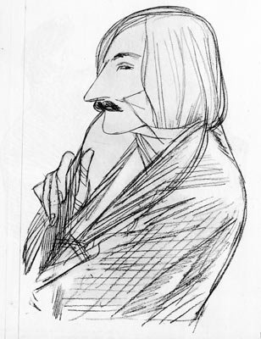
Выражается сильно российский народ! И если наградит кого словцом, то пойдет оно ему в род и потомство. А уж куды бывает метко … - одной чертой обрисован ты с ног до головы!
Н.В. Гоголь

Slide 3

Область исследования – имена собственные как слой лексики, тесно связанный с жизнью каждого человека.
Объект исследования – система прозвищ, существующая в школьном подростковом возрасте в данный период времени.
База исследования – учащиеся 5-11 классов.

Slide 4
Актуальность
Прозвища – широко распространённое явление среди школьников, оно присутствует повсюду, знакомство с этим явлением поможет расширить знания о лексическом составе русского языка.
исследование прозвищ школьников позволяет связать лингвистические знания с жизнью, повышает наблюдательность и учит находить интересное и неисследованное рядом с собой.
работа по теме позволит выяснить отношение школьников к прозвищам и, следовательно, выявить проблемы, возникающие в процессе общения ребят при употреблении прозвищ.

Slide 5
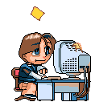
Цель исследования
Изучение наличия прозвищ у школьников 5-10 классов, выявление особенностей употребления прозвищ и отношения к ним.

Slide 6

Задачи исследования:
Провести анкетирование среди учащихся с целью изучения особенностей прозвищ.
Составить картотеку школьных прозвищ.
Выявить, все ли школьники в подростковом периоде имеют прозвища.
Проанализировать отношение школьников к прозвищам.

Slide 7
Этапы исследования
Январь-февраль – изучение научно-популярной литературы, подбор теоретического материала.
Март – проведение анкетирования, обработка результатов.
Апрель-май – написание исследовательской работы.

Slide 8
Методы исследования:
Метод сбора информации (изучение научно-популярной литературы, наблюдение)
анализ;
сравнение;
анкетирование
статистические исследования (подсчет, вычисления).

Slide 9
Сведения из словарей
Прозвище – это название, данное человеку по какой-нибудь характерной его черте.
Ожегов С.И. Словарь русского языка.
Прозвище – это название, данное человеку по какой-нибудь характерной его черте.
Ожегов С.И. Словарь русского языка.
Прозвище — это название, данное человеку помимо его имени, обычно указывающее на какую-либо заметную черту его характера, наружности, деятельности.
Ушаков Д.Н. Толковый словарь русского языка.

Slide 10

История возникновения прозвищ
Возникновение прозвищ – это явление, которое присутствует повсюду.
Прозвища давались по имени или профессии предка и передавались по наследству. Теперь большинство прозвищ дается школьникам от их фамилий и имен.
В отличие от имени, прозвище отражает не желательные, а реальные свойства и качества носителя и фиксирует особый смысл, который имели эти свойства и качества для окружающих. Людям прозвища могут даваться в разные периоды их жизни, и во многих случаях известны ограниченному кругу людей.

Slide 11

Библиография.
Н.В. Гоголь писал: «Выражается сильно российский народ! И если наградит кого словцом, то пойдет оно ему в род и потомство, утащит он его с собою и на службу, и в отставку, и в Петербург, и на край света, и как уж потом ни хитри и ни облагораживай свое поприще, – ничто не поможет: каркнет само за себя прозвище во всё воронье горло и скажет ясно, откуда вылетела птица». («Мертвые души», т.1, гл.5)

Slide 12
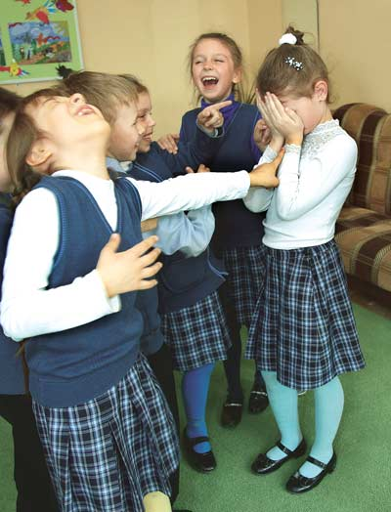
Школьные прозвища
Прозвища - чрезвычайно важная часть мира детей. Прозвища изобретаются детьми для детей. Прозвища существуют во всех школах, во всех классах, городах и селах. Бывает, прозвище настолько прочно закрепляется за человеком, что его вообще по имени перестают называть.
Плакса

Slide 13
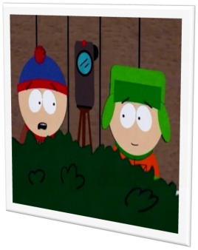

По мнению ребят,
прозвище – это
кличка
второе имя человека
псевдоним
секретное имя
ник

Slide 14
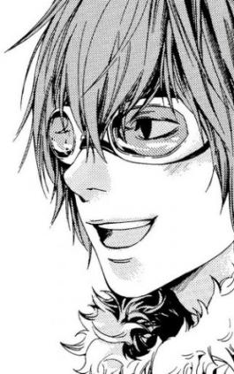
В работе лингвиста К. Н. Давыдовой прозвища делятся на три группы:
1)прозвища, которые относятся к жителям некоторых населенных пунктов в целом
2) прозвища, относящиеся к отдельным семьям, - «семейные прозвища»
3) прозвища, относящиеся к отдельным лицам, - «личные прозвища»
Прозвища, которые дают конкретную оценочную характеристику отдельных лиц:
1. По внешнему признаку
2. По различным (чаще отрицательным) свойствам характера, поведения
3. По линии внутренних качеств
4. По особенностям речи
5. По месту прежнего местожительства
6. По прозвищу кого-либо из родственников
7. Образованные от фамилии, имени

Slide 15
Образование школьных прозвищ
По имени
3 чел. – 15 %
От фамилии
8 чел. – 40 %
По внешности
7 чел. 35 %
По характеру
1 чел. – 5 %
Другие причины
2 чел. – 10 %

Slide 16

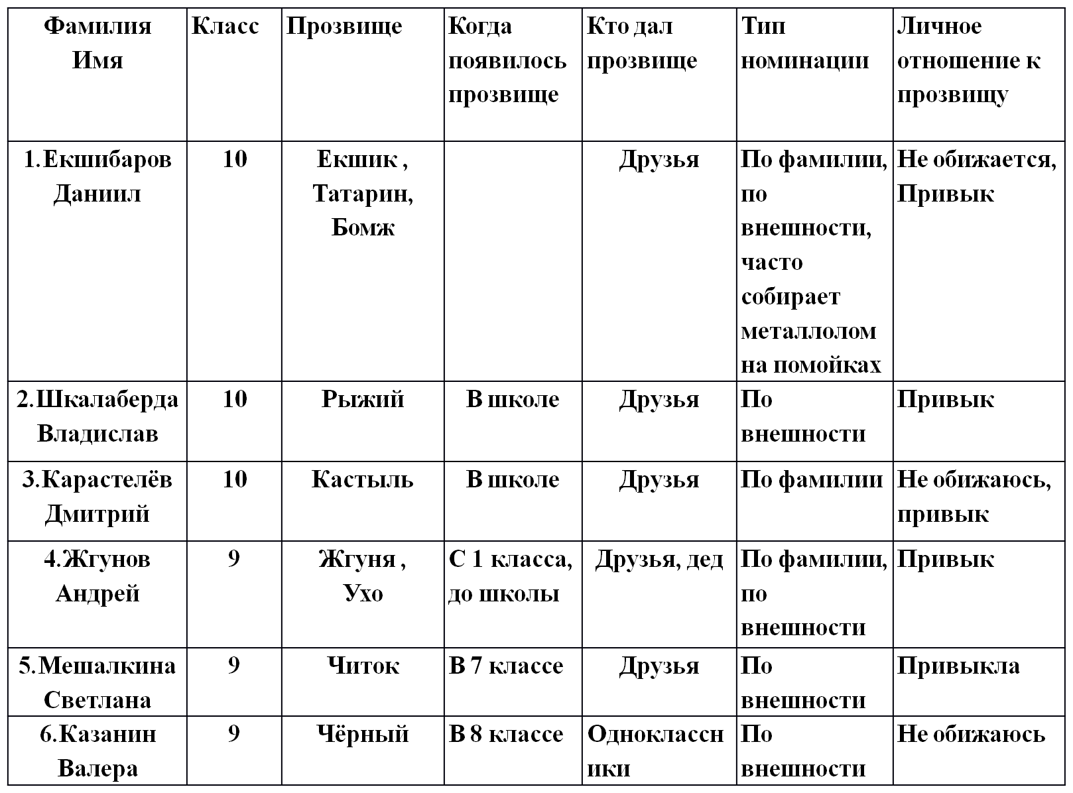

Slide 17

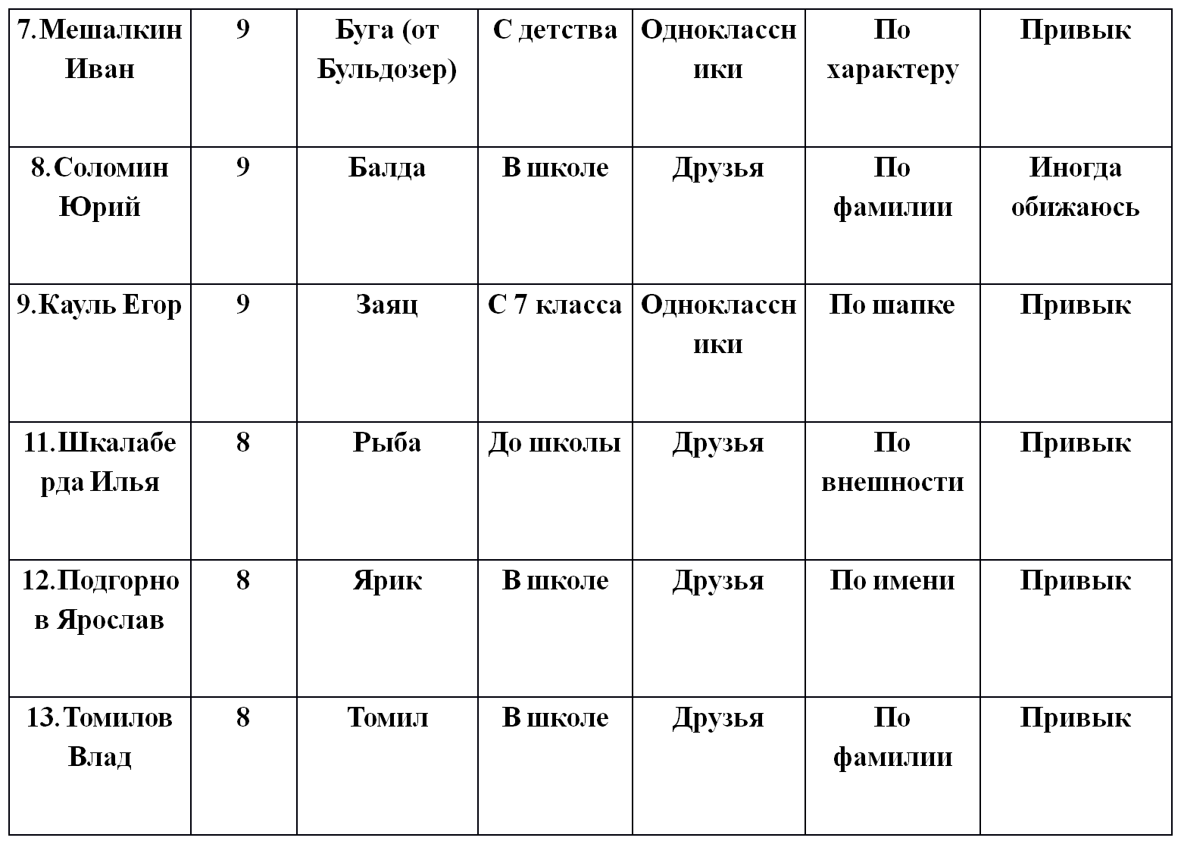

Slide 18
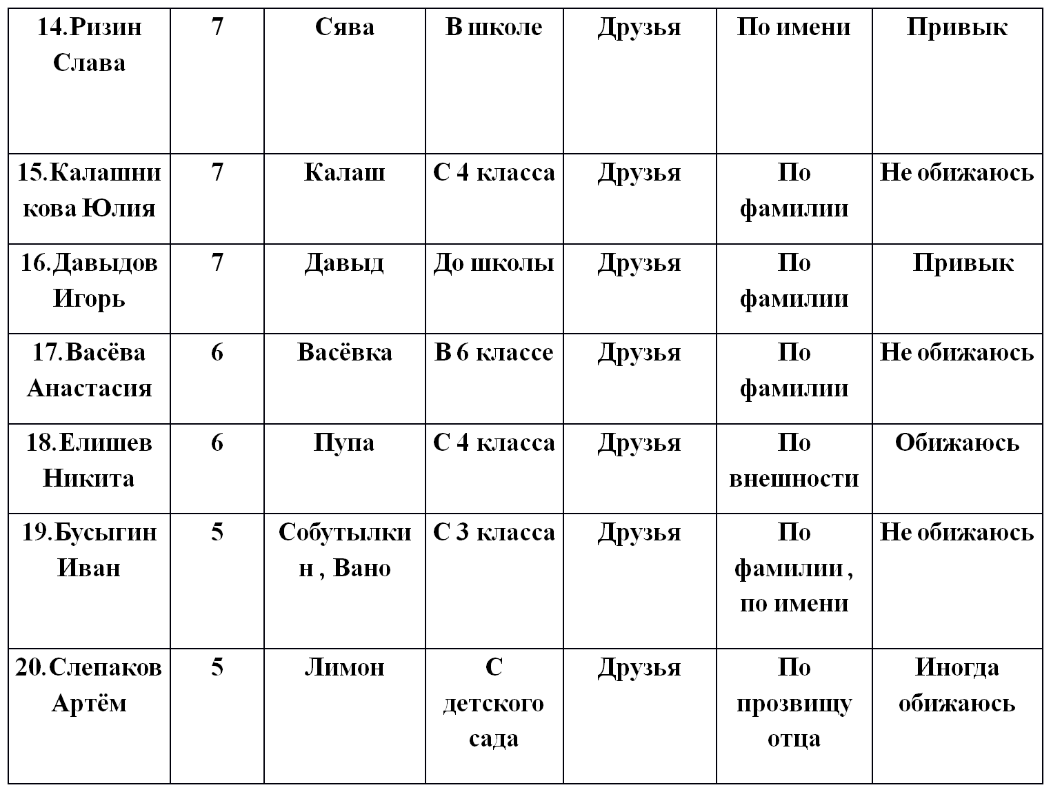

Slide 19
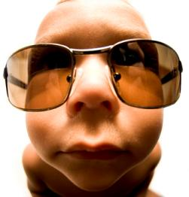
Результаты анкетирования
Я провела анкетирование среди школьников 5 - 11 классов нашей школы.
1. Нужны ли прозвища?
На этот вопрос ответили «ДА» (35% ) учащихся.
2. Прозвища не нужны - ответили 55 % опрашиваемых.

Slide 20
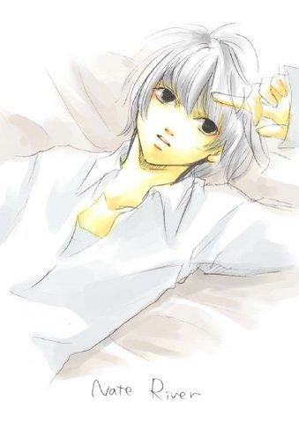
Наличие прозвищ
Анкеты показали, что 20 человек из 36 опрошенных имеют прозвища (на самом деле гораздо больше, так как некоторые ребята не знают, что у них есть прозвища или просто стесняются своих прозвищ).
Из них считает это обидным 1 человек, остальные не обижаются. Иногда обижаются – ответили 2 человека. Привыкли – 9 человек.

Slide 21

Анкетирование учащихся
Употребляют ли сами ребята прозвища? На этот вопрос получила такие ответы:
1. Никогда не употребляю, так как для этого есть имя -14 человек.
2. Употребляю, если только человек не против - 21 человека.
3. Употребляю, даже если это не нравится человеку - 1 человек.

Slide 22

Фильм Ролана Быкова «Чучело», снятый по повести Железнякова, - один из ярких примеров негативного воздействия прозвища. Оно стало одним из немаловажных факторов отношения к главной героине, 12-летней девочке, которое чуть ли не привело к трагедии. Лена, подобно своему дедушке, придает гораздо большее значение внутреннему содержанию и нравственному здоровью своей личности, чем своему внешнему виду. Испытывая на себе недоверие, зависть, недоброжелательность, непонимание или даже жестокость со стороны окружающих подростков, предательство мальчика, который вызвал в ней чувство первой любви, Лена показывает всем впечатляющий пример бескорыстия, прямоты, человеческого достоинства. А ведь все ее дразнили Чучело.

Slide 23

Выводы
Итак, можно сделать вывод, что прозвище человека нечто большее, чем просто средство общения. Прозвище может возникнуть как в результате долгого наблюдения над человеком, так и мгновенно, по воле случая, когда метко сказанное слово подхватывается остальными.
Одно и то же прозвище может служить проявлением симпатии и быть средством оскорбления.

Slide 24

Выводы:
Прозвища – одна из форм общения в школьной среде.
К 5о% ребят обращаются не по имени,
35% школьников считает прозвища нормальным явлением,
38% учеников негативно относится к прозвищам.

Slide 25


Проанализировав школьные прозвища, выяснив причину их появления, хочу предложить ребятам не реагировать на них болезненно, а отнестись к ним с определенной долей юмора.

